Slide 1
Разработка мобильного приложения криптобиржи
6 группа 3 курс ФКН ВГУ
Гребенев Вениамин Александрович

Slide 2
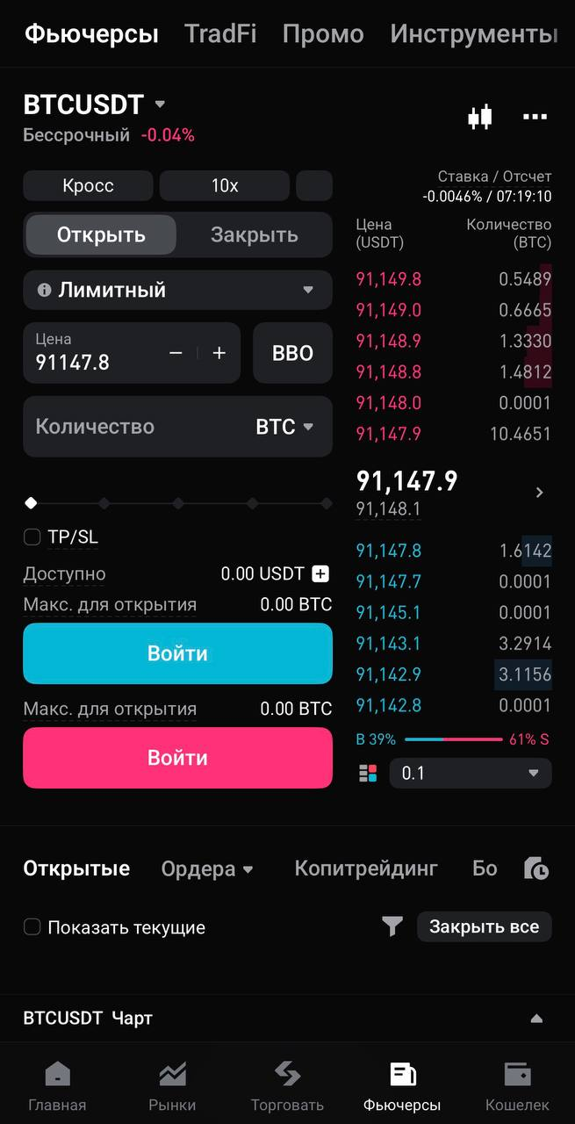
Проблема
Сложный интерфейс
Много лишнего
Нагружает телефон

Slide 3
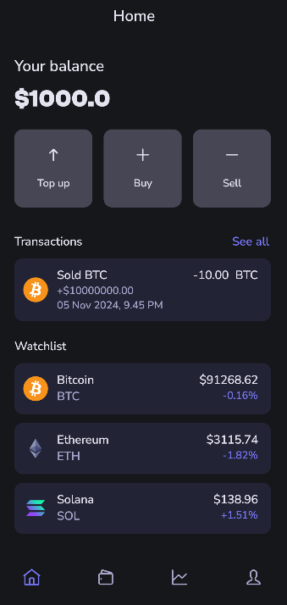
Задача и цели
Реализовать интерфейс
Система покупки криптовалюты
Система анализа портфеля и криптовалют

Slide 4
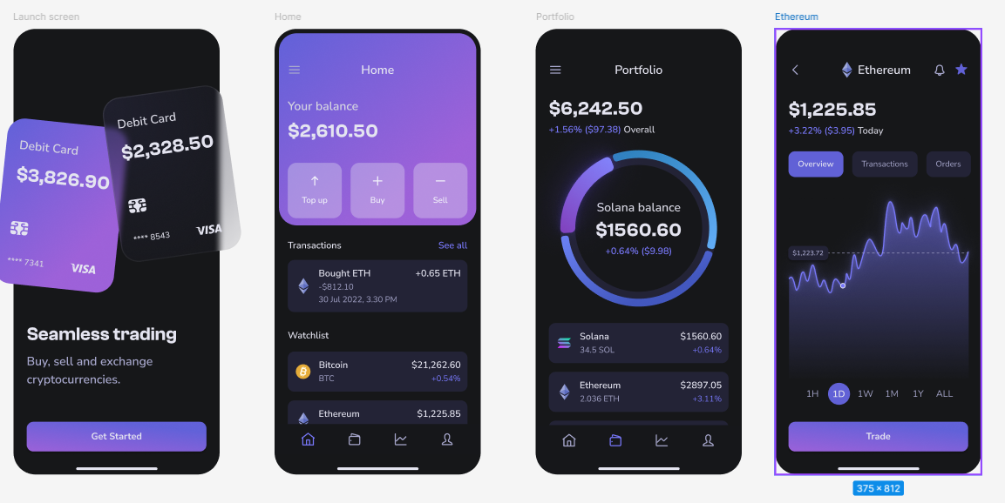
Проектирование. Шаблон
В качестве шаблона использован проект в фигме

Slide 5

Средства разработки
Фронтенд:
Kotlin
Jetpack compose
Retrofit2
Vico
Бэкенд:
Spring boot
Postgresql

Slide 6
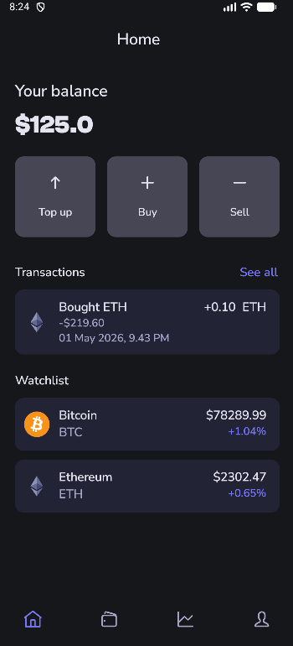
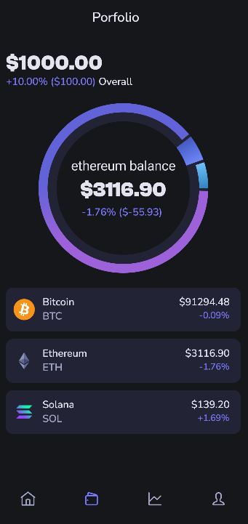
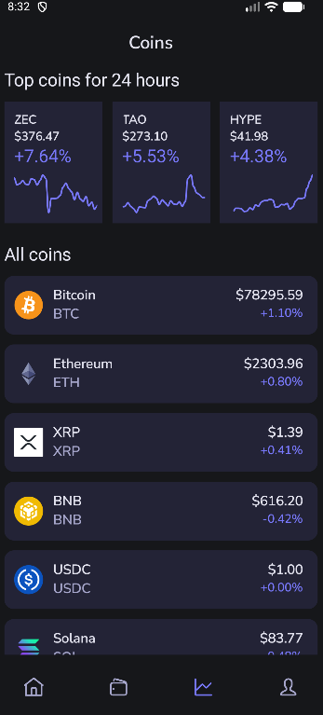
Функционал. Главное меню

Slide 7
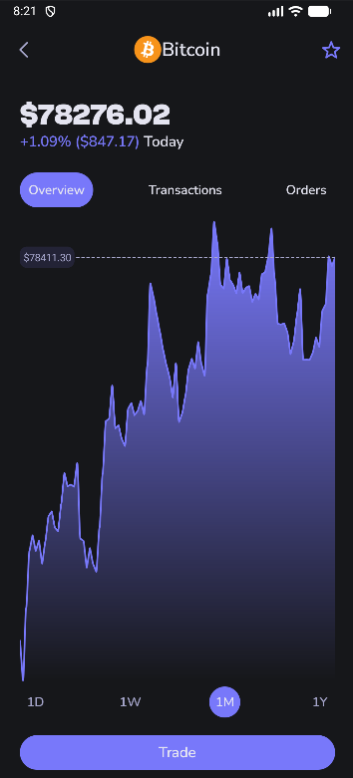
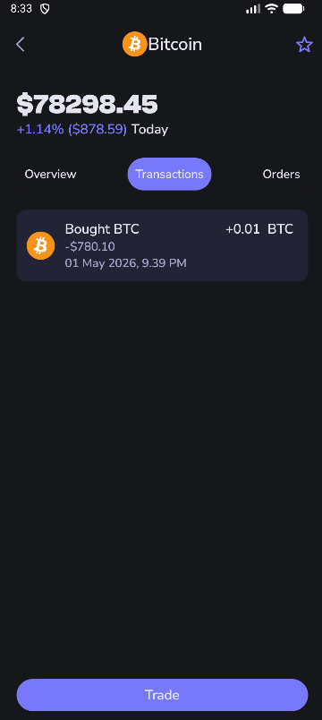
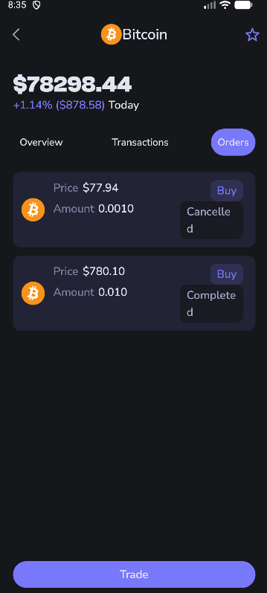
Функционал. Меню торговли

Slide 8
Дальнейшее развитие
Пополнение кошелька
Обмен криптовалютой между пользователями

Slide 9
Заключение
Было создано приложение для криптовалюты, обладающее низким пороговым уровень для пользователя.

